Slide 1

How to run an effective debriefing
SC ISA-ANGELS 2024
JOURNEY PLANNER
Basel - May 13, 2024

Slide 2
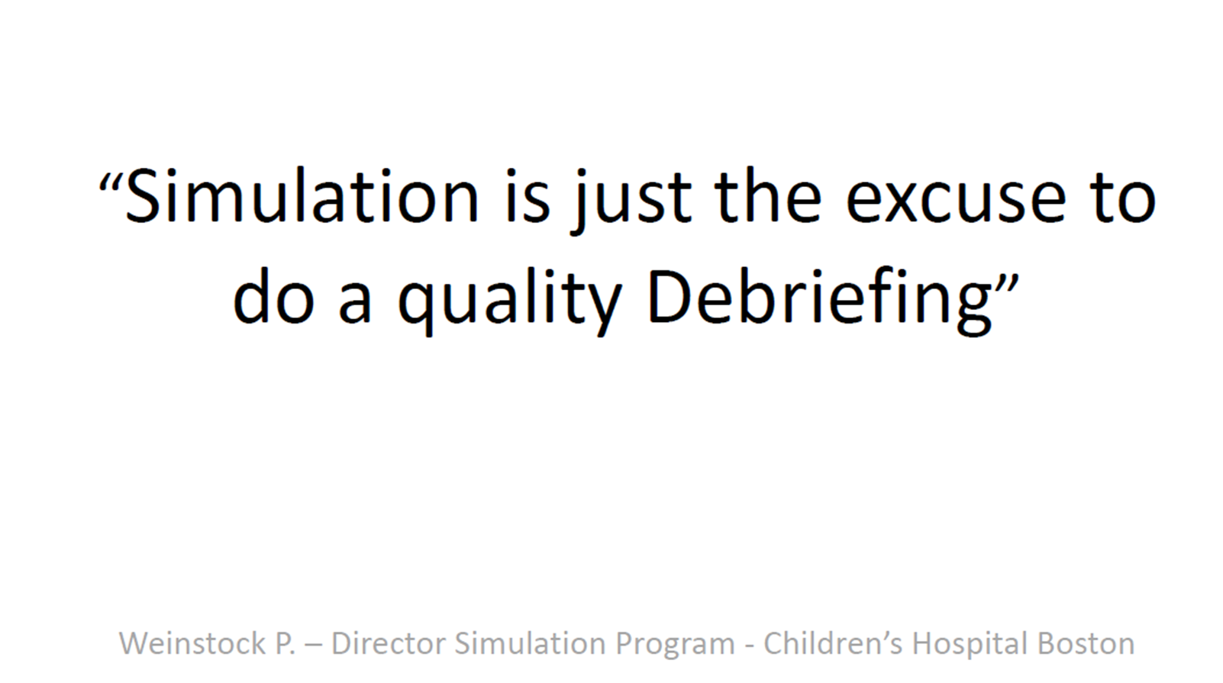
Notes:
2023: Campo base, cosa abbiamo nello zaino?
Presentazioni sui risultati 2023 (40 min)
Presentazione nostra MonitorISA: 10 min (grafico a palle tutte edizioni, prenotifica, disfagia, ricovero NOV 2023, confronti edizione precedenti con grafico colorato per time window, nuovi grafici % sotto i 60 min)
Presentazione Matteo EMS: 10 min (riprendere ppt 2023, aggiornare numeri MonitorIctus e EMS + aggiungere diapo ASLS + FAD volontari (se c'è tempo))
Presentazione Prof Toni: 20 min (tipo ppt 2023 ma da fare ex novo)

Slide 3
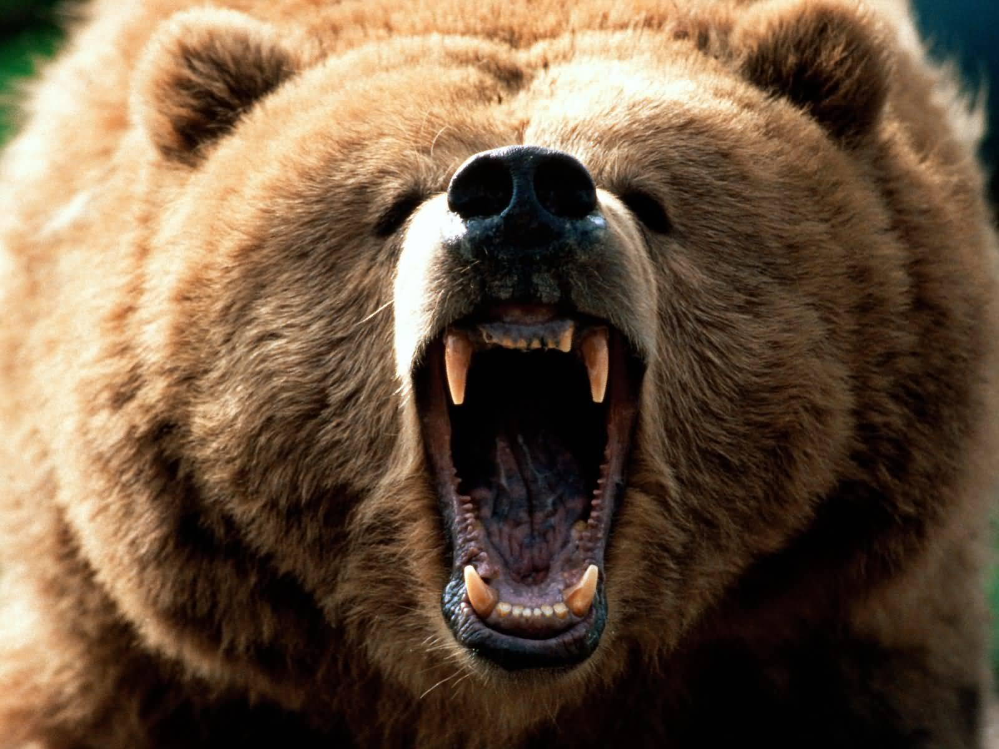
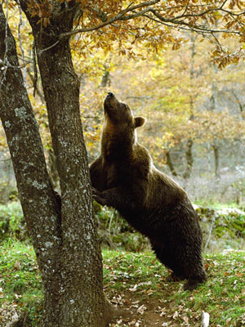
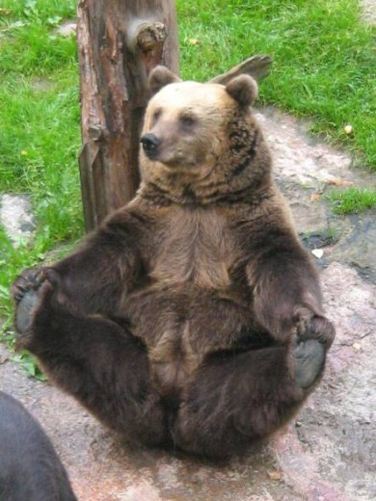
The 3 phases of the debriefing
REACTION
KNOWLEDGE
SYNTHESIS

Slide 4
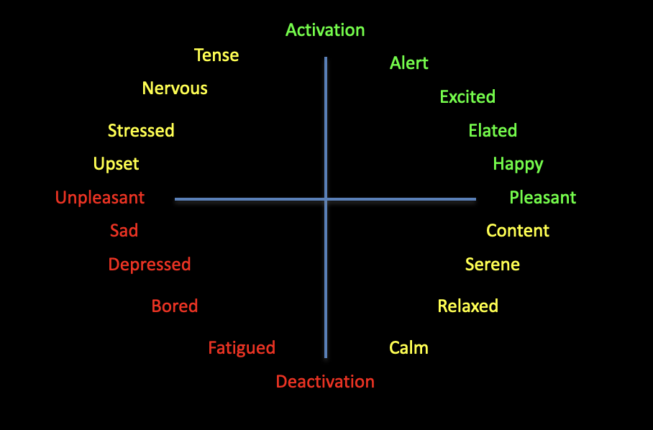
1
REACTION
How did you feel?
2
Express yourself
Notes:
The Angels expedition 2024-2026: Join the Movement!
Presentazione Silvia (30 min)
Why
Obiettivi Angels e dove siamo arrivati
Strategia 2024-2026 NUT
Decalogo referente
Video tipo tedx
Presentazione Jan (rinfonzare il messaggio su strategia regionale e partnership ISA angels).

Slide 5
1
REACTION
How did you feel?
2
Express yourself
Notes:
The Angels expedition 2024-2026: Join the Movement!
Presentazione Silvia (30 min)
Why
Obiettivi Angels e dove siamo arrivati
Strategia 2024-2026 NUT
Decalogo referente
Video tipo tedx
Presentazione Jan (rinfonzare il messaggio su strategia regionale e partnership ISA angels).

Slide 6


2
KNOWLEDGE
Exploring
the participant's perspective on the events of the scenario
Discussion and teaching
Help participants to navigate new perspectives, knowledge and skills
WITH A PINCH OF GENUINE CURIOSITY!
2
Analyze and Apply
Notes:
The Angels expedition 2024-2026: Join the Movement!
Presentazione Silvia (30 min)
Why
Obiettivi Angels e dove siamo arrivati
Strategia 2024-2026 NUT
Decalogo referente
Video tipo tedx
Presentazione Jan (rinfonzare il messaggio su strategia regionale e partnership ISA angels).

Slide 7
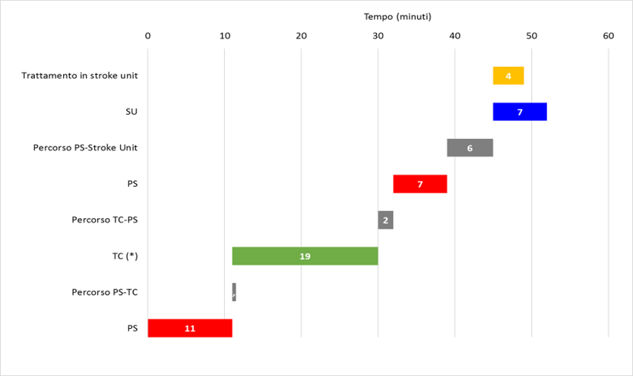
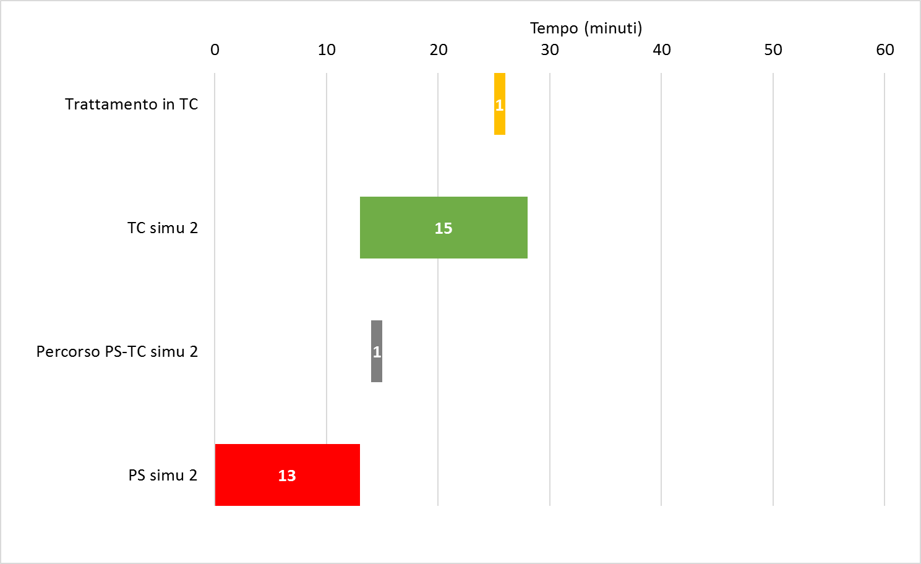
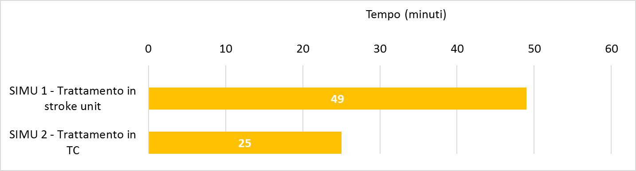
2
KNOWLEDGE
1° simulation
2° simulation
DTN
Treatment at stroke unit
Treatment at CT
2
Analyze and Apply
Notes:
The Angels expedition 2024-2026: Join the Movement!
Presentazione Silvia (30 min)
Why
Obiettivi Angels e dove siamo arrivati
Strategia 2024-2026 NUT
Decalogo referente
Video tipo tedx
Presentazione Jan (rinfonzare il messaggio su strategia regionale e partnership ISA angels).

Slide 8
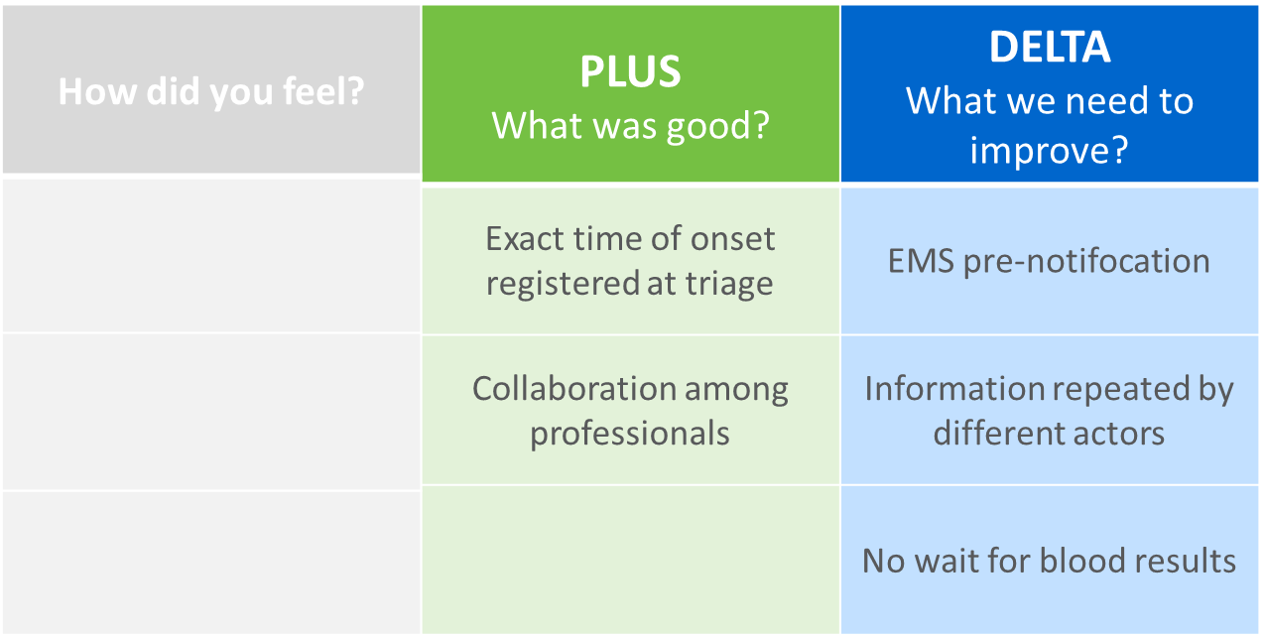
3
SYNTHESIS
2
Analyze and Apply
Notes:
The Angels expedition 2024-2026: Join the Movement!
Presentazione Silvia (30 min)
Why
Obiettivi Angels e dove siamo arrivati
Strategia 2024-2026 NUT
Decalogo referente
Video tipo tedx
Presentazione Jan (rinfonzare il messaggio su strategia regionale e partnership ISA angels).

Slide 9
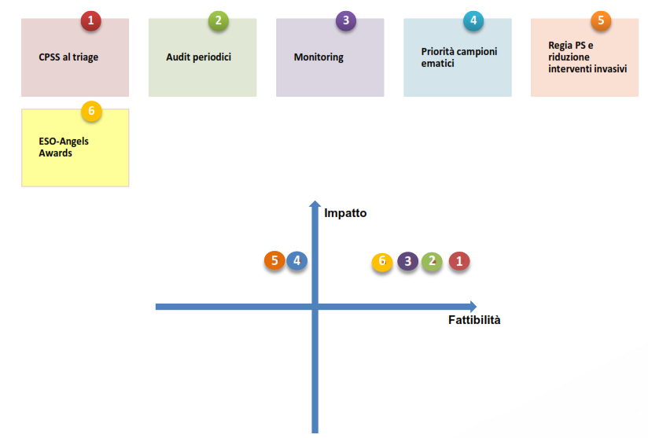
3
SYNTHESIS
EMS pre-notification
No blood test waiting
CT pre-allert
EMS Award
New CT scan in ED
Use checklist
Impact
Feasibility
2
Analyze and Apply
Notes:
The Angels expedition 2024-2026: Join the Movement!
Presentazione Silvia (30 min)
Why
Obiettivi Angels e dove siamo arrivati
Strategia 2024-2026 NUT
Decalogo referente
Video tipo tedx
Presentazione Jan (rinfonzare il messaggio su strategia regionale e partnership ISA angels).

Slide 10
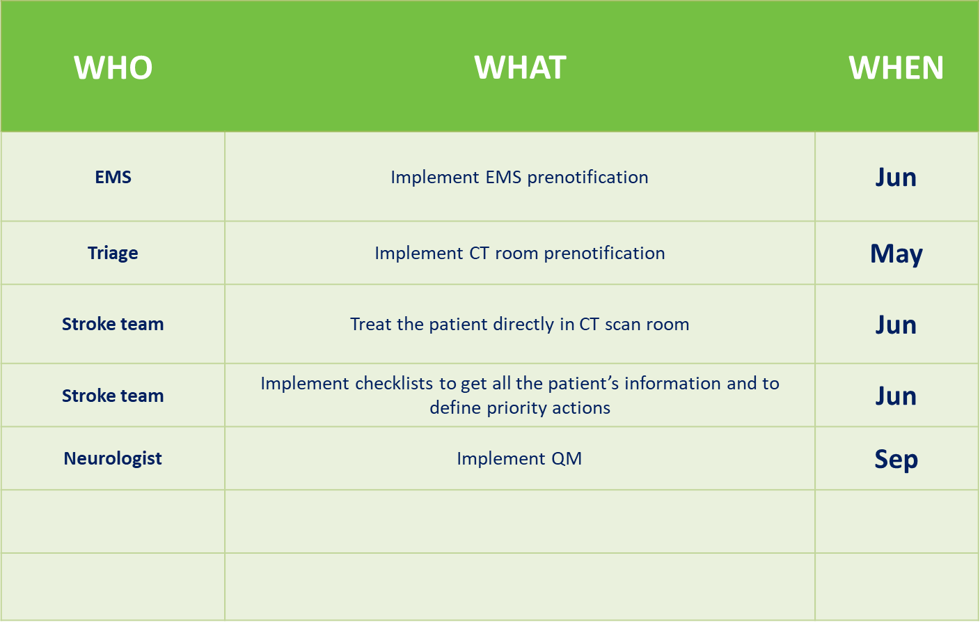
3
SYNTHESIS
2
Analyze and Apply
Notes:
The Angels expedition 2024-2026: Join the Movement!
Presentazione Silvia (30 min)
Why
Obiettivi Angels e dove siamo arrivati
Strategia 2024-2026 NUT
Decalogo referente
Video tipo tedx
Presentazione Jan (rinfonzare il messaggio su strategia regionale e partnership ISA angels).

Slide 11
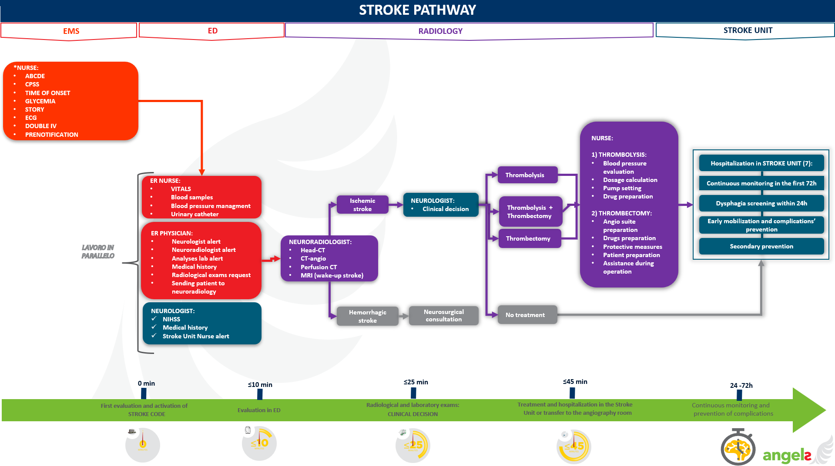
3
SYNTHESIS
2
Analyze and Apply
Notes:
The Angels expedition 2024-2026: Join the Movement!
Presentazione Silvia (30 min)
Why
Obiettivi Angels e dove siamo arrivati
Strategia 2024-2026 NUT
Decalogo referente
Video tipo tedx
Presentazione Jan (rinfonzare il messaggio su strategia regionale e partnership ISA angels).

Slide 12
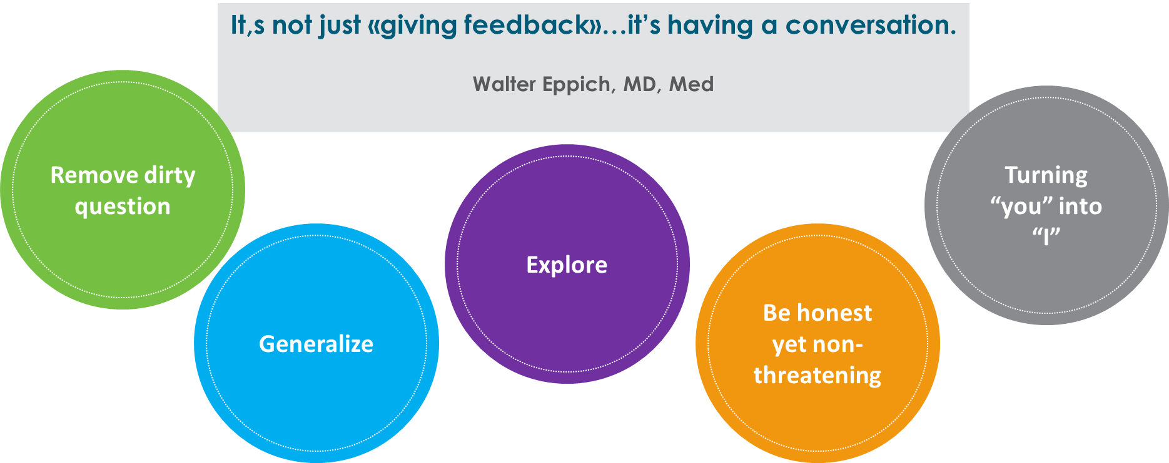
Tip & tricks
Notes:
2023: Campo base, cosa abbiamo nello zaino?
Presentazioni sui risultati 2023 (40 min)
Presentazione nostra MonitorISA: 10 min (grafico a palle tutte edizioni, prenotifica, disfagia, ricovero NOV 2023, confronti edizione precedenti con grafico colorato per time window, nuovi grafici % sotto i 60 min)
Presentazione Matteo EMS: 10 min (riprendere ppt 2023, aggiornare numeri MonitorIctus e EMS + aggiungere diapo ASLS + FAD volontari (se c'è tempo))
Presentazione Prof Toni: 20 min (tipo ppt 2023 ma da fare ex novo)

Slide 13
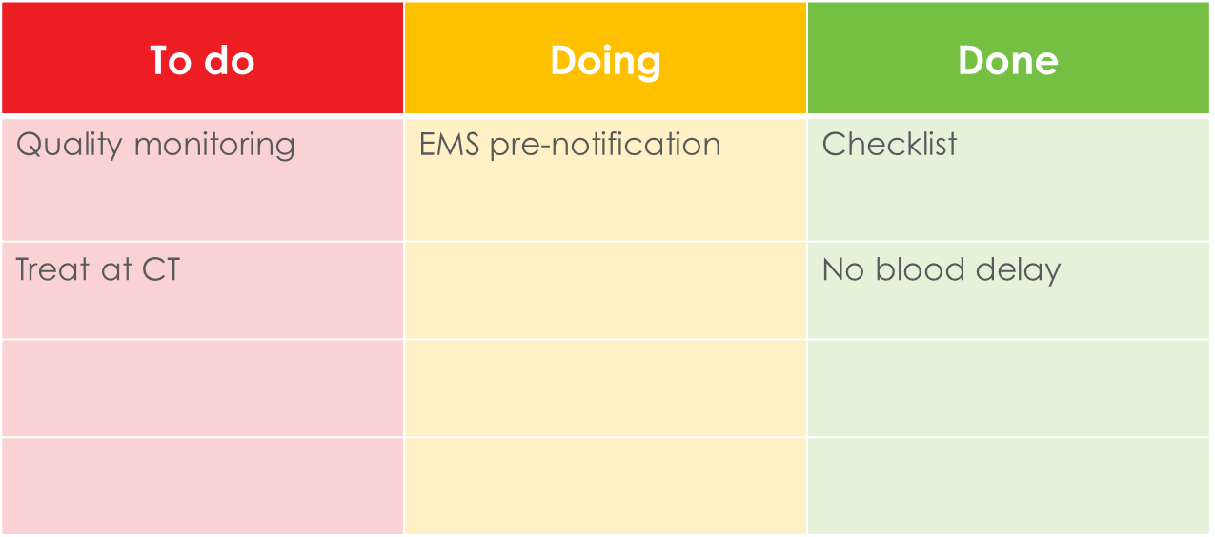
Follow up on actions
Notes:
2023: Campo base, cosa abbiamo nello zaino?
Presentazioni sui risultati 2023 (40 min)
Presentazione nostra MonitorISA: 10 min (grafico a palle tutte edizioni, prenotifica, disfagia, ricovero NOV 2023, confronti edizione precedenti con grafico colorato per time window, nuovi grafici % sotto i 60 min)
Presentazione Matteo EMS: 10 min (riprendere ppt 2023, aggiornare numeri MonitorIctus e EMS + aggiungere diapo ASLS + FAD volontari (se c'è tempo))
Presentazione Prof Toni: 20 min (tipo ppt 2023 ma da fare ex novo)

Slide 14
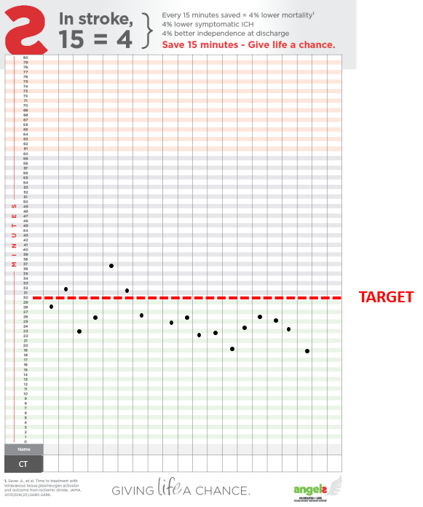


Follow up on performances
2
Analyze and Apply
Notes:
2023: Campo base, cosa abbiamo nello zaino?
Presentazioni sui risultati 2023 (40 min)
Presentazione nostra MonitorISA: 10 min (grafico a palle tutte edizioni, prenotifica, disfagia, ricovero NOV 2023, confronti edizione precedenti con grafico colorato per time window, nuovi grafici % sotto i 60 min)
Presentazione Matteo EMS: 10 min (riprendere ppt 2023, aggiornare numeri MonitorIctus e EMS + aggiungere diapo ASLS + FAD volontari (se c'è tempo))
Presentazione Prof Toni: 20 min (tipo ppt 2023 ma da fare ex novo)

Slide 15
Notes
Notes:
2023: Campo base, cosa abbiamo nello zaino?
Presentazioni sui risultati 2023 (40 min)
Presentazione nostra MonitorISA: 10 min (grafico a palle tutte edizioni, prenotifica, disfagia, ricovero NOV 2023, confronti edizione precedenti con grafico colorato per time window, nuovi grafici % sotto i 60 min)
Presentazione Matteo EMS: 10 min (riprendere ppt 2023, aggiornare numeri MonitorIctus e EMS + aggiungere diapo ASLS + FAD volontari (se c'è tempo))
Presentazione Prof Toni: 20 min (tipo ppt 2023 ma da fare ex novo)

Slide 16



GIVING life A CHANCE

